Slide 1
Portes Ouvertes :
Mention Gestion des Territoires et Développement local
Université de Paris-Saclay

Slide 2
Université Paris Saclay
Des formations thématiques de pointe en sciences et ingénieries, sciences de la vie et santé, sciences sociales et humanités.
Située au sud de Paris, sur un vaste territoire (de Paris à Orsay, en passant par Évry et Versailles)
48 000 étudiants, 9 000 enseignants et enseignants-chercheurs et 11 000 personnels techniques et administratifs
275 laboratoires partagés avec le CEA, le CNRS, l'IHES, l'inrae, l'inria, l'inserm, l'Onéra,
13% du potentiel de recherche français; 100 start-up créées par an
Dans le dernier classement de Shangaï, elle se situe à la 14ème place au niveau international
Site internet institutionnel: http://www.universite-paris-saclay.fr/fr

Slide 3
Les défis sociétaux de l’Université Paris Saclay
7 défis, en cohérence avec la stratégie nationale et européenne :
  Santé et Bien-être
  Energie, Climat, Environnement, Développement Durable
  Biodiversité, Agriculture et Alimentation
  Transformation Numérique et Intelligence Artificielle
  Transport et Mobilité
  Aéronautique et Spatial
  Renouveau Industriel

Slide 4
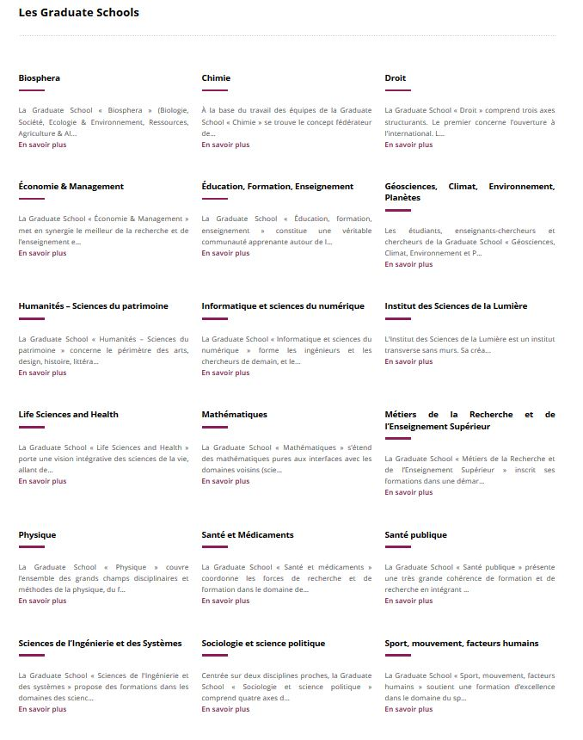
17 Graduate Schools –Articulation Master-Doctorat-Recherche

Slide 5
La Graduate School BIOSPHERA
Biologie, Société, Ecologie & Environnement, Ressources, Agriculture & Alimentation
Enjeux liés au devenir de la biosphère et de nos sociétés : transition écologique vers des systèmes de production agricole durables, gestion et l'usage des ressources, changements globaux et leurs impacts…
Responsables : Benoît Gabrielle (Univ Paris Saclay; AgroParisTech), Claire Rogel – Gaillard (INRAe), Marie Dufresne (Univ Paris Saclay)
Les Mentions:
  Agrosciences, Environnement, Territoires, Paysages, Forêts
  Biodiversité, Ecologie, Evolution
  Biologie Intégrative et Physiologie
  Economie de l'Energie, de l'Environnement et des Transports
  Gestion des Territoires et Développement Local
  Nutrition et Sciences des Aliments

Slide 6
La mention « Gestion des territoires et Développement local »
GTDL: Gestion des Territoires et Développement Local
Responsables : Jean-Marc DOUGUET (Univ Paris Saclay; UVSQ) & Cécile BLATRIX (Univ Paris Saclay; AgroParisTech)
Ensemble de formations pluri-interdisciplinaires articulant des sciences du vivant et des sciences sociales et humaines : principalement les sciences politiques, les sciences économiques, le droit, l’écologie, la géographie, l’agronomie, l’agro-économie,…
Compétences à acquérir :
Décrire et définir un système complexe, sur un territoire.
Interpréter l'état des lieux, estimer les ressources et contraintes d'un territoire.
Relier les connaissances dans une approche systémique en tenant compte de la multiplicité des représentations portées par les acteurs.
Prioriser les actions à mener, en vue d'une gouvernance partagée.
Evaluer et concevoir les démarches d'évaluation du programme d'action.
Défendre un point de vue scientifiquement étayé, sur la base d'une posture critique.

Slide 7
1 M1 et 4 M2
Originalité de la mention: Appréhender les interactions entre les sciences sociales et les sciences du vivant/écologie, dans les espaces urbains, péri-urbains et ruraux, dans les pays du Nord et des Suds
La Mention GTDL est composée aussi de :
Master 2 « Gouvernance de la transition, Ecologie et Société » - Innovation et sécurisation de l’action, gestion de projets et durabilité forte (B. Villalba, AgroParisTech)
Master 2 « Analyse économique et Gouvernance des risques » (en apprentissage) - Au niveau des territoires et des entreprises, vis-à-vis des risques industriels, radiologiques, énergétiques, financiers, juridiques (S. Allal, UVSQ)
Master 2 « Dynamique des Pays Emergents et en Développement » - Analyse des dynamiques agricoles et des interactions entre les sociétés avec leurs espaces dans les transformations des PED (H. Cochet, AgroParisTech)
Ouvre en Sept 2021 - Master 2 « Ingénierie de la transition touristique et écologique » (en apprentissage) - Accompagner les acteurs – publics et privés – du « système tourisme » dans une démarche de transition. (F. Leriche, UVSQ)

Slide 8
Les débouchés de la mention
Les débouchés visent aussi bien les entreprises, que les collectivités territoriales, institutions publiques, organismes consulaires, associations, conseil et expertise, etc.
Chargé de mission en développement durable (administration et gouvernance territoriales, stratégie d’entreprise…) ; chargé de mission démocratie locale et agendas 21, marques nationales du tourisme, développement biodiversité / écotourisme …
Responsable des services « à risque » en milieu industriel ou du secteur tertiaire ; Chargé de la gestion de l’environnement et des risques. Responsable étude et analyse du risque des entreprises dans les compagnies d’assurances
Conseiller environnement ; Consultant-expert environnement ; Conseil ou audit en gestion du risque ; conseil en concertation : conception, accompagnement, évaluation
Conseiller chargé de la veille prospective et de l’évaluation de projets et de politiques ; chargé de l’évaluation des risques
Responsable d’agence (tourisme)
Chargé d’études (études socio-économiques ; études de danger ; organismes de coopération internationale, agences de développement, ONG)
Chargé de projet au sein de structures administratives des pays émergents en matière de développement, éco-tourisme
Chef de projet dans le domaine de l'environnement et du développement durable
Médiateur dans le domaine de l’environnement et du développement durable.
Chargé de communication environnement et du développement durable.
Enseignement et Recherche

Slide 9
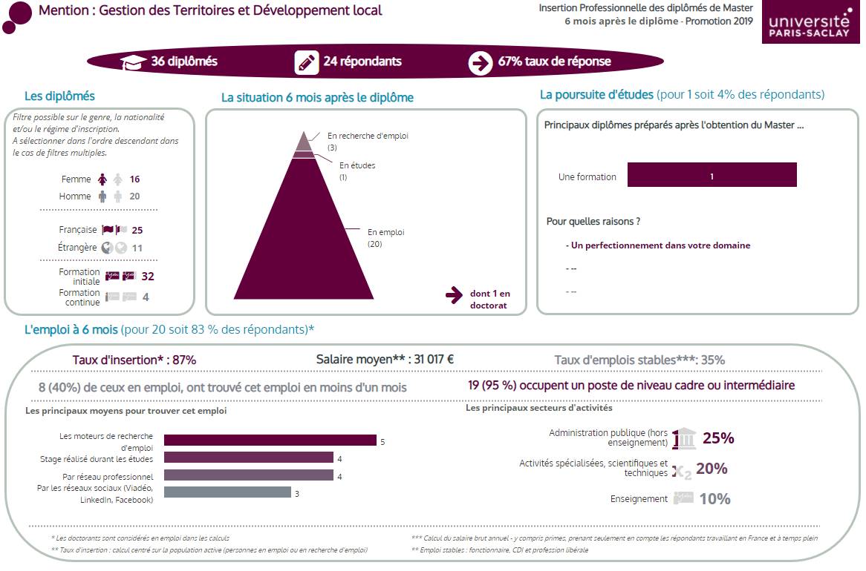

Slide 10
M1 Gouvernance des territoires, des risques et de l’Environnement
M1 GETEDELO

Slide 11
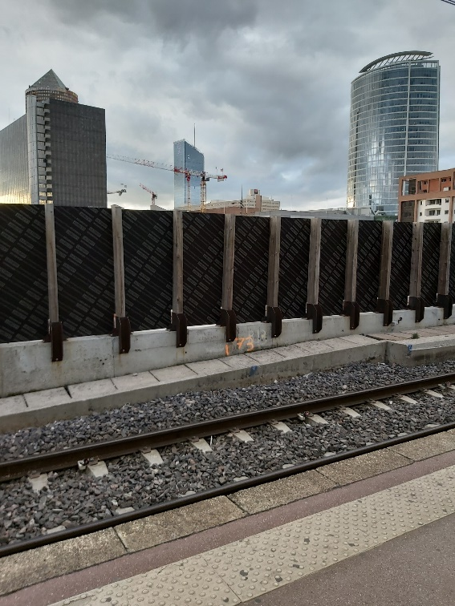
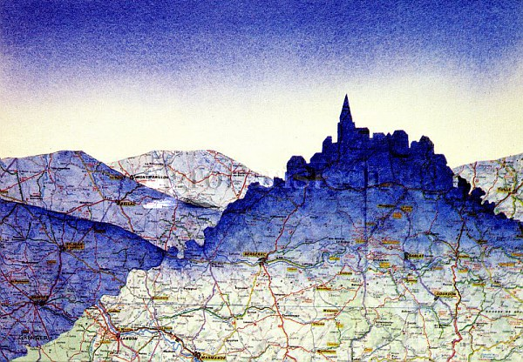
M1 GETEDELO
Gouvernance des territoires, des risques et de l’environnement
Responsables : Jean-Marc DOUGUET (Univ Paris Saclay; UVSQ) & Cécile BLATRIX (Univ Paris Saclay; AgroParisTech)
Objectifs:
  Accompagnement et gouvernance de la transition écologique, agroécologique, touristique et énergétique, dans les territoires urbains, péri-urbains et ruraux
  Construire et réaliser des actions innovantes et des expérimentations visant à construire la soutenabilité et la résilience des territoires
  Former des gestionnaires de l’environnement compétents directement adaptés aux besoins du territoire, des associations ou à ceux de l’entreprise.
  Analyser et anticiper, sensibiliser, former et mobiliser les acteurs autour de stratégies collectives adaptatives et innovantes, notamment à travers la mobilisation des Technologies de l’Information et de la Communication

Slide 12
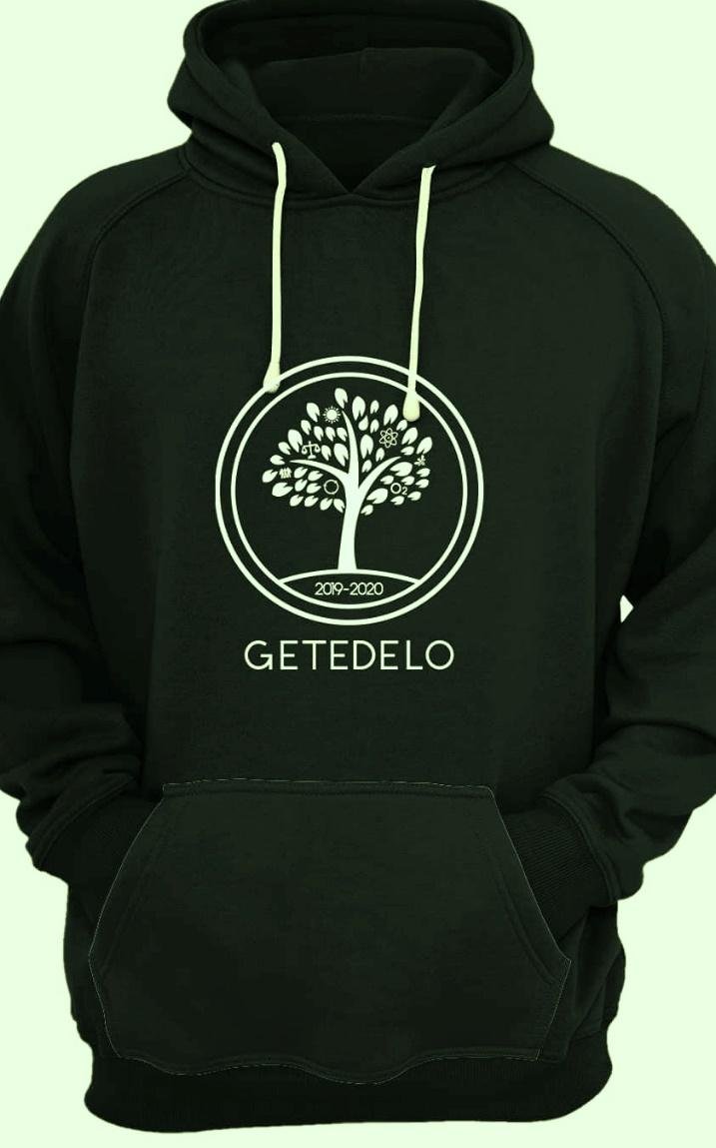
Organisation de la formation
Début de la formation: 14 septembre 2020
Enseignements en 2 semestres, divisés en 2 périodes (avec des périodes d’examens pour chaque période) + Stage de 2 mois minimum jusque fin juin/juillet
Période de soutenance : Deuxième semaine de juillet

Slide 13
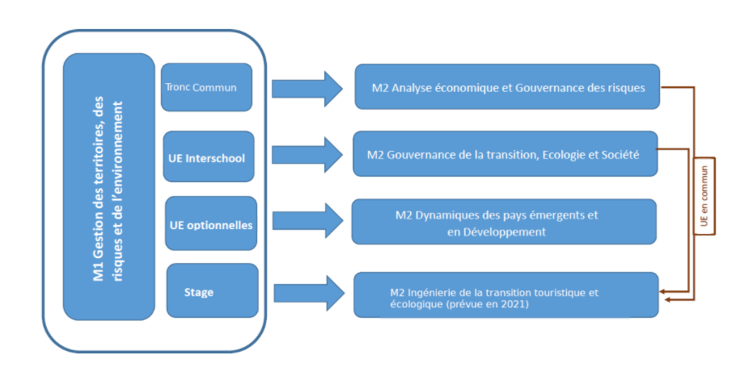
1 M1 vers 4 M2

Slide 14
Les UE obligatoires du S1 – 27 ECTS
Choix des UE | Sélection | Intitulé de l'unité d'enseignement | ECTS | Nombre d'heures | Commentaires | Enseignant responsable
Bloc 1 - Semestre 1 - Unités d'enseignement obligatoires |  |  | 27
X | M1GT100 | Statistiques et méthodes d'enquête | 3 | 20 | Présentiel | K. Radja
 |  | en sciences sociales
X | M1GT103 | Anglais professionnel | 3 | 21 | Hybride | M. O’Connor
X | M1GT108 | Introduction aux grands cycles | 3 | 21 | Hybride | M. O’Connor
 |  | de la biosphère dans les territoires
X | M1GT109 | Analyse des politiques publiques | 3 | 21 | Présentiel | C. Blatrix
X | M1GT115 | Ingénierie écologique | 3 | 12 (CM) & 6 (TD) | Présentiel | N. Frascaria
X | M1GT204 | Initiation à l'observation, à l'analyse et à la gouvernance des risques | 3 | 21 | Hybride | J.M. Douguet
X | M1GT112 | Time and Uncertainty | 3 | 21 | Hybride | M. O’Connor
X | M1GT113 | Les systèmes d'Information de l'observatoire des programmes communautaires de développement rural | 3 | 21 | Hybride | M. O’Connor
X | M1GT114 | Environnement, politiques et action publique | 3 | 21 | Présentiel | Cécile Blatrix, P. Chassé

Slide 15
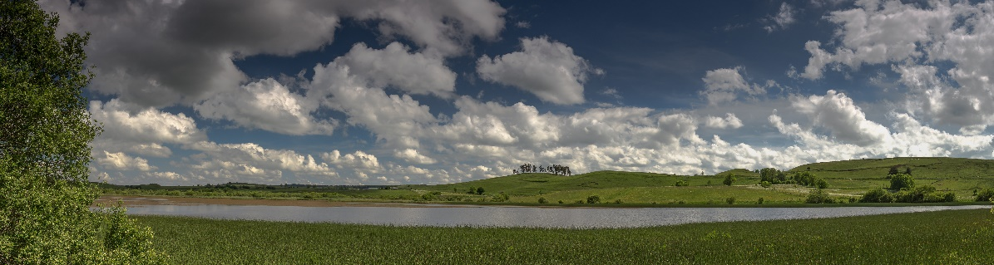
Les UE optionnelles du S1 – 3ECTS
EN2990 | Ecologie et écosystèmes | 3 | 27 | CM | M. Girondot
EN2988 | Droit de l’environnement | 3 | 27 | CM | A. Farinetti
EN2991 | Economie de l'environnement et des changements climatiques | 3 | 30 | CM | P. Schembri

Slide 16
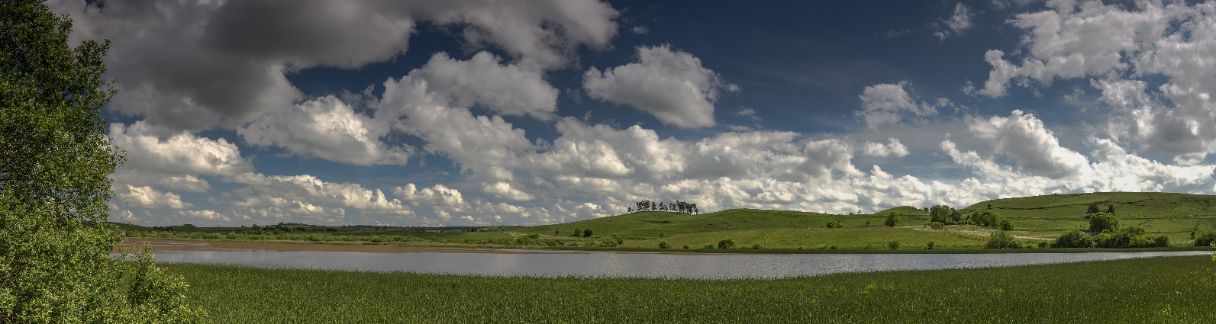
Les UE obligatoires du S2 - 12
M1GT101 | Conduite de projet | 3 | 21 | Hybride | M. O’Connor
M1GT102 | Conférences BIOSPHERA | 3 | 20 | en visio | J.M. Douguet
M1GT104 | Stage | 6 |  |  | M. O'Connor

Slide 17
Les UE optionnelles du S2 – 6 UE au choix – 18 ECTS
M1GT200 | Institutions, politique agricole et politiques économiques | 3 | 21 (CM) | Présentiel | A. Blatrix
 | de l'Union Européenne
M1GT212 | Applications en SIG et traitement d'images | 3 | 21 (CM) | Présentiel | I. Damiani
M1GT202 | Droit des territoires | 3 | 21 (CM) | Présentiel | R. Brett
M1GT213 | Mondialisation, entreprises et territoires | 3 | 21 (CM) | Présentiel | D. Messaoudi
M1GT201 | Politiques agricoles et alimentaires | 3 | 21 (CM) | Présentiel | L. Guillot
M1GT205 | Economie écologique | 3 | 21 (CM) | Présentiel | J.M. Douguet
M1GT214 | Approches de l'économie circulaire : | 3 | 21 (CM) | Hybride | M. O’Connor
 | Concepts, Indicateurs et Pratiques
M1GT207 | Concurrence, énergie, environnement | 3 | 21 (CM) | Présentiel | S. Allal
M1GT215 | Innovation durable et territoire | 3 | 21 (CM) | Présentiel | I.Nicolaï
M1GT209 | Economie des territoires | 3 | 18 (CM) | Présentiel | I.Nicolaï
M1GT210 | NTIC & apprentissage | 3 | 21 (CM) | Hybride | J.M. Douguet
M1GT216 | Du tourisme de masse au tourisme durable | 3 | 21 (CM) | Présentiel | F. Leriche
M1GT217 | Economie des transports et de la mobilité | 3 | 21 (CM) | Présentiel | J. Bulteau

Slide 18
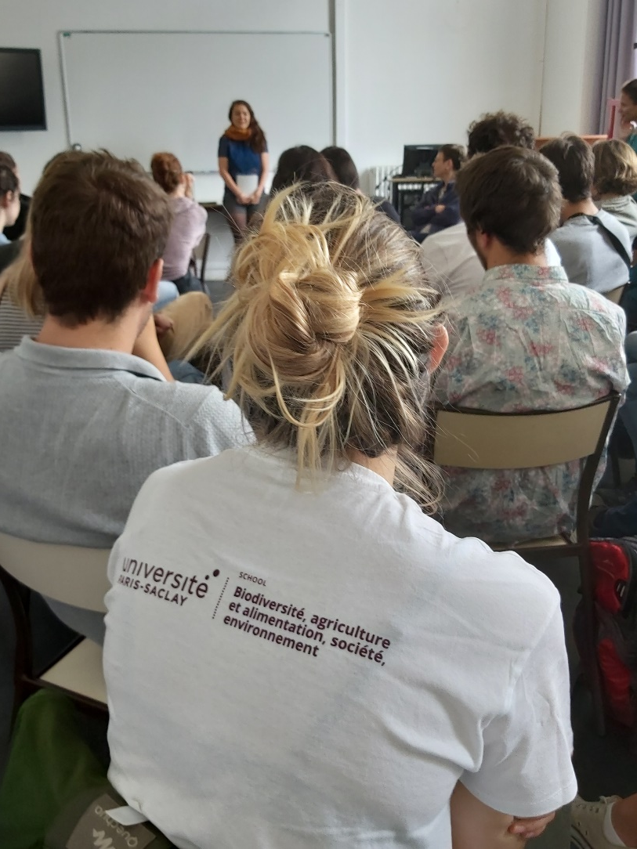
Organisation de l’emploi du temps
  Lundi: enseignements à GUYANCOURT
  Mardi: enseignements à GUYANCOURT
  Mercredi: enseignements à Paris (AGROPARISTECH)
  Jeudi: enseignements à ORSAY
  Vendredi: enseignements à Guyancourt

Slide 19
M2 Gouvernance des territoires, Ecologie et Societe
M2 GTES

Slide 20
Les objectifs du M2 GTES
Formation initiale et formation continue
Nombre d’étudiants: 20
GTES vise à former, à travers des approches scientifiques, des gestionnaires de projets pour gérer les conditions d'une transition écologique de durabilité forte.
Les étudiant.es sont des futurs professionnels qui vont être confrontés à un environnement de plus en plus incertain, marqué par des irréversibilités. Le Master 2 vise donc à gérer les interactions entre le milieu humain et le milieu naturel et leurs conséquences.
La démarche repose sur l'acquisition de savoirs interdisciplinaires (science politique, stratégie, écologie, droit et économie) et de démarches spécifiques (audit patrimonial, gestion de projet). Cette formation forme aussi des chercheurs.

Slide 21
Les unités d’enseignement M2 GTES
Unités fondamentales
Savoirs, incertitudes et perspectives en matière d'écologie
Démocratie, transition, durabilité
Décisions publiques et environnement
Unités Ecologie et processus de décision
Concertation et Délibération
Ecologie
ECOVIV-L'économique et le vivant
Sociologie de l'alimentation durable
Unités Action publique et gouvernance multiniveaux
Droit de l'environnement et du vivant
Actions publiques territoriales et environnement
Mobilisations. Construire la décision publique
International environmental negotiations
Unités d'expertises
Terrains
Outils et pratiques pour la durabilite? : gestion de projet
Ingénierie écologique
Savoirs, incertitudes et perspectives en matière d'écologie (TD)
Médiation multimédia : Concertation et Délibération (TD)
Approche patrimoniale de la gestion du vivant : concepts, méthodes et procédures
TD anglais.

Slide 22
Les débouchés du M2 GTES
La formation vise à former des gestionnaires de projets sur les questions environnementales, au niveau national comme international. Cela concerne des métiers du public, du privé (entreprises) et de l'associatif. Ce sont des métiers en pleine expansion, souhaitant des étudiants formés à cette double compétence sciences sociales/sciences du vivant, et disposant d'une capacité d'intervention forte dans la gestion.
Gestionnaire de projets
-Conception/facilitation/mise en œuvre de démarches de développement durable dans les entreprises et les institutions publiques
-Gestion des ressources et milieux naturels (PNR, Agences de l'Eau, collectivités locales…)
-Ingénieur de la fonction publique territoriale
-Responsable démocratie locale dans une collectivité ou une institution publique
-Consultant, chargé d'études
-Chargé d'études dans des bureaux d'études spécialisés en environnement et/ou cabinet de conseils plus généralistes…
-Prospective et veille stratégique
-Démarche patrimoniale : auditeur patrimonial, facilitateur stratégique
Animateur de projets
-Conception et animation de démarches de concertation
-Conception et animation de démarches d'évaluation
-Responsable dans les organismes de gestion des ressources et milieux naturels
Recherche
-Sciences politiques, écologie et stratégies

Slide 23
M2 Analyse économique et Gouvernance des risques
M2 AEGR

Slide 24
Les objectifs du M2 AEGR
Master en apprentissage
Rythme: 2 semaines en formation et 2 semaines en entreprise
Nombre d’étudiants: 25
Il permet aux étudiants d’acquérir de fortes compétences avec une capacité à produire et présenter un état de l’art sur l’évaluation, la prévention et la gouvernance des risques et d’accéder à des fonctions spécialisées en termes d’anticipation, de diagnostic, de décision, d’animation, d’intelligence collective et de pratique de leadership.
Les cours complètent les fondements disciplinaires des étudiants avec des compétences transversales de l'analyse des enjeux de la maîtrise des risques et d'accompagnement de projets et programmes
La formation offre aussi aux étudiants une initiation à la recherche interdisciplinaire et un enseignement novateur, rendu possible par le croisement des sciences de l'environnement, des sciences du danger (cindynique) et les sciences humaines (économie, gestion, sciences politiques).
Le développement des compétences linguistiques fait partie du référentiel de la formation.

Slide 25
Les unités d’enseignement M2 AEGR
Semestre | UE | ECTS
s3 | Anglais | 3
s3 | Economie du changement climatique et risques énergétiques | 4
s3 | Analyse économique et maîtrise du risque : gestion des risques et prévention des accidents | 4
s3 | Economie du risque et de l'assurance | 4
s3 | Gestion du risque radiologique | 3
s3 | Gestion des risques urbains | 3
S3 | Démarche Qualité, Sécurité, Environnement : application à des installations à risques | 3
s3 | Système d’information et retour d’expérience | 3
s3 | Cycle de conférences AEGR | 3
s4 | Stage et mémoire AEGR | 18
s4 | Modélisation, gestion de projet et prise de décision | 4
s4 | Gestion du risque industriel et droit de l'environnement | 3
s4 | Politiques environnementales comparées et développement durable | 3

Slide 26
Les débouchés du M2 AEGR
Forme des analystes et des gestionnaires du risque dans une perspective de développement durable, directement adaptés aux besoins des entreprises et des territoires : Chargé d’études de danger ; Conseil ou audit en gestion du risque ; Responsables des services « à risque » en milieu industriel ; Chargé de l’évaluation des risques ; Chargé de mission énergie/ environnement ; Responsable Étude des risques dans les compagnies d’assurance ; Officier sécurité en risques technologiques ; Management et ingénierie qualité industrielle ; Chargé de mission prévention ; Chargé de développement territorial ; Responsable / Animateur Coordonnateur Qualité Sécurité Environnement; Ingénieur d'étude risques,...
Partenaires: le Centre d’étude sur l’Évaluation de la Protection dans le domaine Nucléaire (CEPN), l’Institut des Sciences et techniques Nucléaires (INSTN), l’Observatoire Méditerranéen de l’Énergie (OME) et l’Agence de l’environnement et de la maitrise de l’énergie (ADEME) , Électricité De France (EDF), GDF, la fondation Renault

Slide 27
M2 dynamiques des pays émergents et en developpement
M2 DYNPED

Slide 28
Les objectifs M2 DYNPED
Formation initiale et continue
Nombre d’étudiants: 25
DYNPED est une formation porté par trois établissements (AGROPARITECH, Universités de Paris Diderot et Paris Panthéon Sorbonne). Cette formation amène les étudiants à faire du terrain, en lien avec des institutions, des organisations au niveau international pour traiter de questions de développement agricole et de transition agroécologique.
Le M2 vise à former des spécialistes du développement agricole, dotés d'une solide culture scientifique et théorique générale et capables de mobiliser des outils dans le cadre de recherches, d'études ou de montage de projets dans des aires régionales variées et extra-européennes, dans l'articulation entre dynamiques des milieux naturels et construction des rapports sociétés-territoires.
Il s'agit de donner aux étudiants la maîtrise d'un socle de connaissances théoriques sur le développement agricole et les pays du Sud, la maîtrise d'une méthodologie de recherche adaptée aux problématiques du développement et la maîtrise d'outils manipulés par les praticiens du développement (panel de techniques : analyse diagnostic des systèmes agraires, géomatique, SIG, télédétection, statistiques, enquêtes de terrain, langue étrangère).

Slide 29
Les unités d’enseignement DYNPED
Unités d’enseignement | Obligatoire/option
Territoires du développement et mondialisation | Obligatoire
Méthodologie et pratique du développement | Obligatoire
Pouvoirs et logiques territoriales | Option
Gestion des espaces ruraux, développement et environnement | Option
Dynamiques des relations villes-campagnes | Option
Dynamiques de l'urbanisation et des sociétés urbaines | Option
Différenciation des systèmes agraires | Option
Approches critiques des relations environnement et développement | Option
Villes et dynamiques régionales en Asie du Sud et du Sud-Est ou Amérique ou Afrique subsaharienne ou Asie orientale | Option
UE de langue
Statistique et cartographie appiquées aux pays en développement
SIG appliqués aux pays en développement
Documentaire scientifique
Analyse-diagnostic de systèmes agraires
Marchés et Politiques agricoles

Slide 30
Les débouchés du M2 DYNPED
Les objectifs spécifiques de la spécialité consistent à doter les étudiants de compétences propres en géographie du développement, à former des spécialistes du développement agricole, dotés d'une solide culture scientifique et théorique générale et capables de mobiliser des outils dans le cadre de recherches, d'études ou de montage de projets dans des aires régionales variées et extra-européennes, dans l'articulation entre dynamiques des milieux naturels et construction des rapports sociétés-territoires.
Avec la poursuite en thèse de doctorat, la spécialité prépare à l'accès aux métiers de la recherche et de l'enseignement supérieur.
Le M2 constitue aussi en lui-même un diplôme de fin d'études pour des étudiants qui peuvent faire valoir sur le marché du travail des compétences spécifiques sur les questions du développement agricole, en vue de postuler à des emplois de chargés d'étude (institutions internationales, agences de développement, ONG, structures administratives des pays d'origine pour les étudiants en provenance des Suds, enseignement...).
Hors du domaine, les compétences transversales permettent aux diplômés de se présenter aux concours de niveau Bac + 5 de la fonction publique.

Slide 31
M2 ingénierie de la transition touristique et ecologique
M2 ITTE

Slide 32
Les objectifs de M2 ITTE
Formation en alternance (CFA UNION)
Rythme de la formation: 2 semaines en formation + 2 semaines en entreprise
Nombre d’étudiants: 15
Habituellement, les axes des formations en tourisme sont :
(1) gestion, management, événementiel ;
(2) patrimoine, valorisation culturelle ;
(3) protection de l’environnement, aménagement.
Originalité ITTE :
(1) articulation sciences expérimentales / sciences sociales ;
(2) transition(s) touristique et écologique.

Slide 33
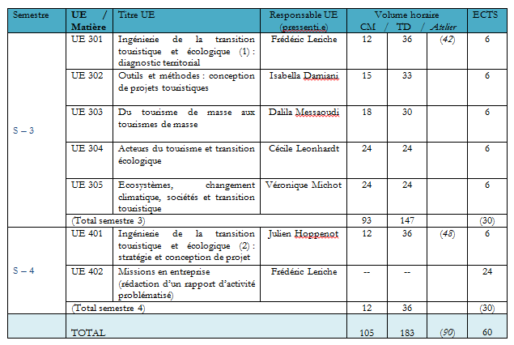
Les unités d’enseignement de M2 ITTE

Slide 34
Le débouchés du M2 ITTE
Débouchés professionnels :
Cinq grands secteurs d’emplois :
  -Collectivités locales, gestionnaires territoriaux (ONF, PNR…) ;
  -Structures publiques et privées d’organisation « événementiel » ;
  -Structures d’hébergement et d’animation ;
  -Tour operateurs et agences (réceptives) ;
  -Cabinets de consultants.
Postes types proposés dans ces secteurs (exemples) :
  -Responsable de projets éco-touristiques ;
  -Responsable d’agence ;
  -Manager écotouristique ;
  -Chargé.e de mission développement durable et sport de nature ;
  -Chargé.e de mission marques nationales du tourisme ;
  -Chargé.e de développement biodiversité / écotourisme ;
  -Chargé.e de mission « événementiel » écoresponsable ;
  -Conseiller.ère voyages ;
  -Junior / Senior product manager.
NB : recherche / thèse

Slide 35
Contacts
  Jean-Marc DOUGUET et Cécile BLATRIX
  (Co-responsables de la mention GTDL)
  Jean-Marc.Douguet@paris-saclay.fr
  Cecile.Blatrix@agroparistech.fr
Site internet: https://www.universite-paris-saclay.fr/formation/master/gestion-des-territoires-et-developpement-local

